Slide 1
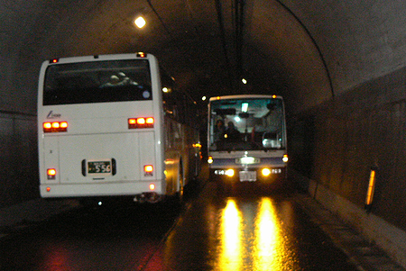
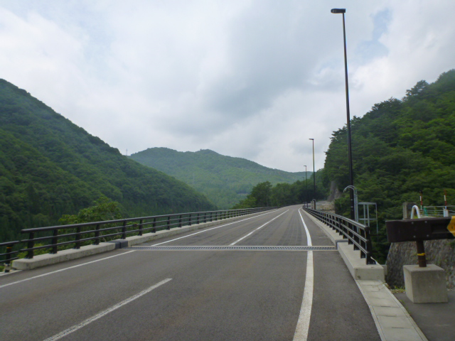
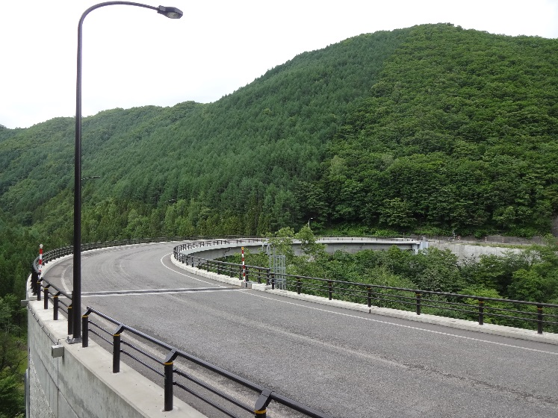
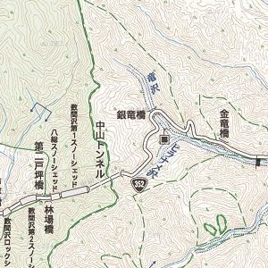
国道３５２号中山峠 町村合併支援道路 進捗状況
事業着手前
（平成１９年度）
令和４年３月末現在
事業進捗率７２％
金龍橋
至 新潟
銀竜橋
至 栃木
至 栃木
至 新潟
令和３年度は、（仮称）龍神橋の設計を行っています。
南会津町滝原地内
位置図
銀竜橋
金龍橋
事業の目的
事業の概要
急峻な地形のため、幅員が狭く、急勾配・急カーブが多いことから、円滑で安全な交通を確保し、町村合併した二つの地域の結びつきを強くするため、新しいトンネルと橋を整備しています。
◆計画延長 2,205m
新中山ﾄﾝﾈﾙ522m、銀竜橋 155m、金龍橋 108m、（仮）龍神橋131.5m
◆無散水消雪 1,380m
◆車道幅 6.0m（片側一車線）
◆平成１９年度着工
国道352号
（仮）龍神橋
新中山トンネル

